Slide 1




7
WERKVOORBEREIDING
Pagina 1 van 12
WWW.GREENKARTING.NL
Les 7

Slide 2
  WERKVOORBEREIDING VOOR DE GREENKART
🔧 Alles plannen vóór de bouw begint
Pagina 2 van 12
WWW.GREENKARTING.NL
Les 7

Slide 3

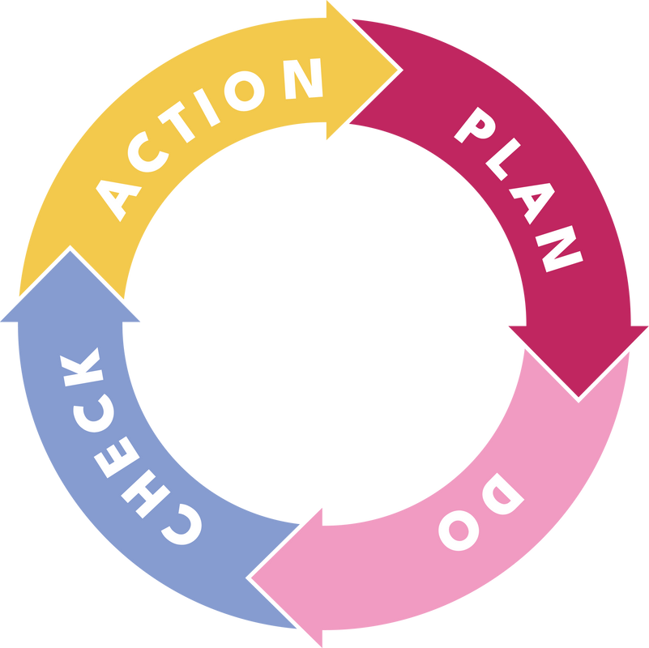
JE HEBT NU EEN ONTWERP...
MAAR VOORDAT JE GAAT BOUWEN, MOET JE GOED VOORBEREIDEN.
🗂️ IN DEZE MODULE LEER JE:
      WaT WERKVOORBEREIDING IS
      HOE JE EEN STROKENPLANNING MAAKT
      WAT JE NODIG HEBT AAN MATERIALEN EN GEREEDSCHAP
      HOE JE EEN BESTELLIJST MAAKT
PLAN
Pagina 3 van 12
WWW.GREENKARTING.NL
Les 7

Slide 4
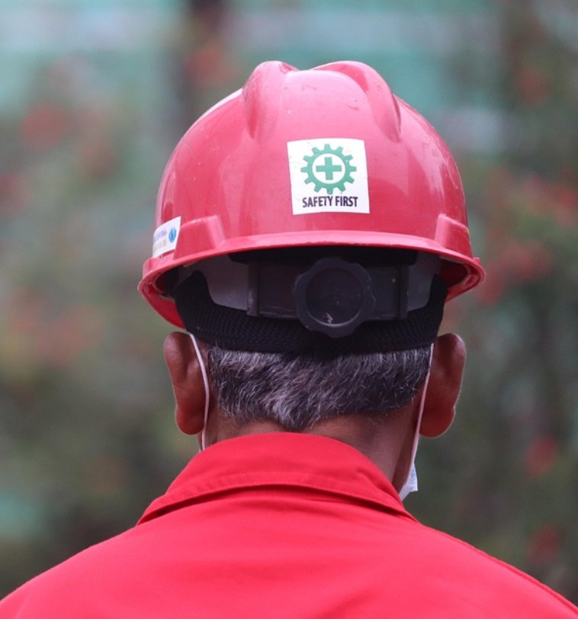
WAT IS WERKVOORBEREIDING?
PLAN
WERKVOORBEREIDING = ZORGEN DAT ALLES KLAARSTAAT VOOR DE BOUW:
✅ ONDERDELEN CONTROLEREN
✅ PLANNING MAKEN
✅ GEREEDSCHAP EN MACHINES REGELEN
✅ VEILIGHEID EN PBM’S CHECKEN
✅ TIJDREGISTRATIE BIJHOUDEN
EEN GOEDE VOORBEREIDING VOORKOMT STRESS EN FOUTEN!
Pagina 4 van 12
WWW.GREENKARTING.NL
Les 7

Slide 5
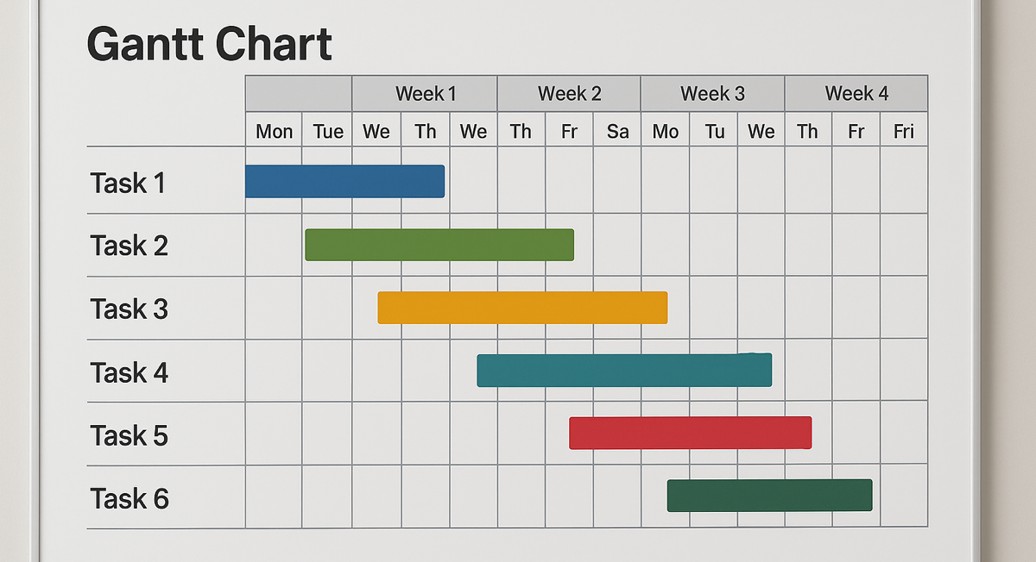
WWW.GREENKARTING.NL
MAAK EEN PLANNING
📌 VOOR ELKE TAAK NOTEER JE:
  WIE HET DOET
  WANNEER HET BEGINT EN EINDIGT
  WELKE VOLGORDE NODIG IS
🛠️ VOORBEELDTAKEN:
  MATERIAAL BESTELLEN
  CARROSSERIE ZAGEN
  ELEKTRONICA TESTEN
  TESTRIT PLANNEN
PLAN
GEBRUIK EEN STROKENPLANNING (EEN SOORT GANTT-DIAGRAM) OM OVERZICHT TE HOUDEN.
Pagina 5 van 12
WWW.GREENKARTING.NL
Les 7

Slide 6
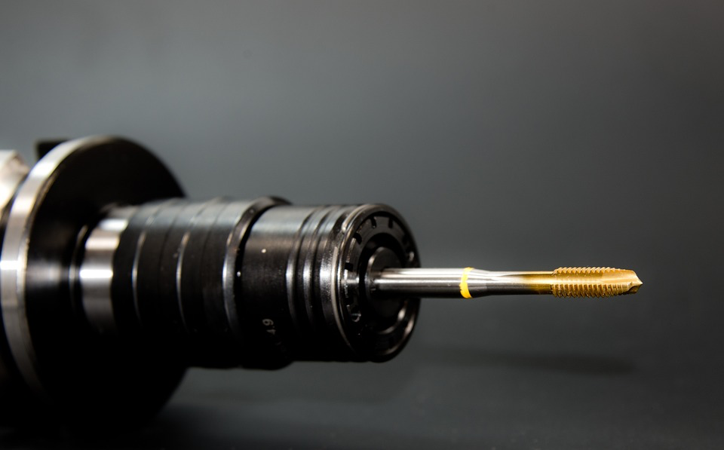
BESTELLIJST & GEREEDSCHAPSLIJST
MAAK EEN BESTELLIJST:
  GEBRUIK DE ONDERDELENLIJST VAN HET BOUWPAKKET
  NOTEER WAT JE NOG MIST
  DENK AAN SCHROEVEN, PLATEN, VERF, BEDRADING
MAAK OOK EEN LIJST VAN:
🔧 MACHINES (ZAAGMACHINE, BOOR, 3D-PRINTER)
🧤 PERSOONLIJKE BESCHERMINGSMIDDELEN (PBM’S) ZOALS HANDSCHOENEN, BRIL EN GEHOORBESCHERMING
DO
Pagina 6 van 12
WWW.GREENKARTING.NL
Les 7

Slide 7
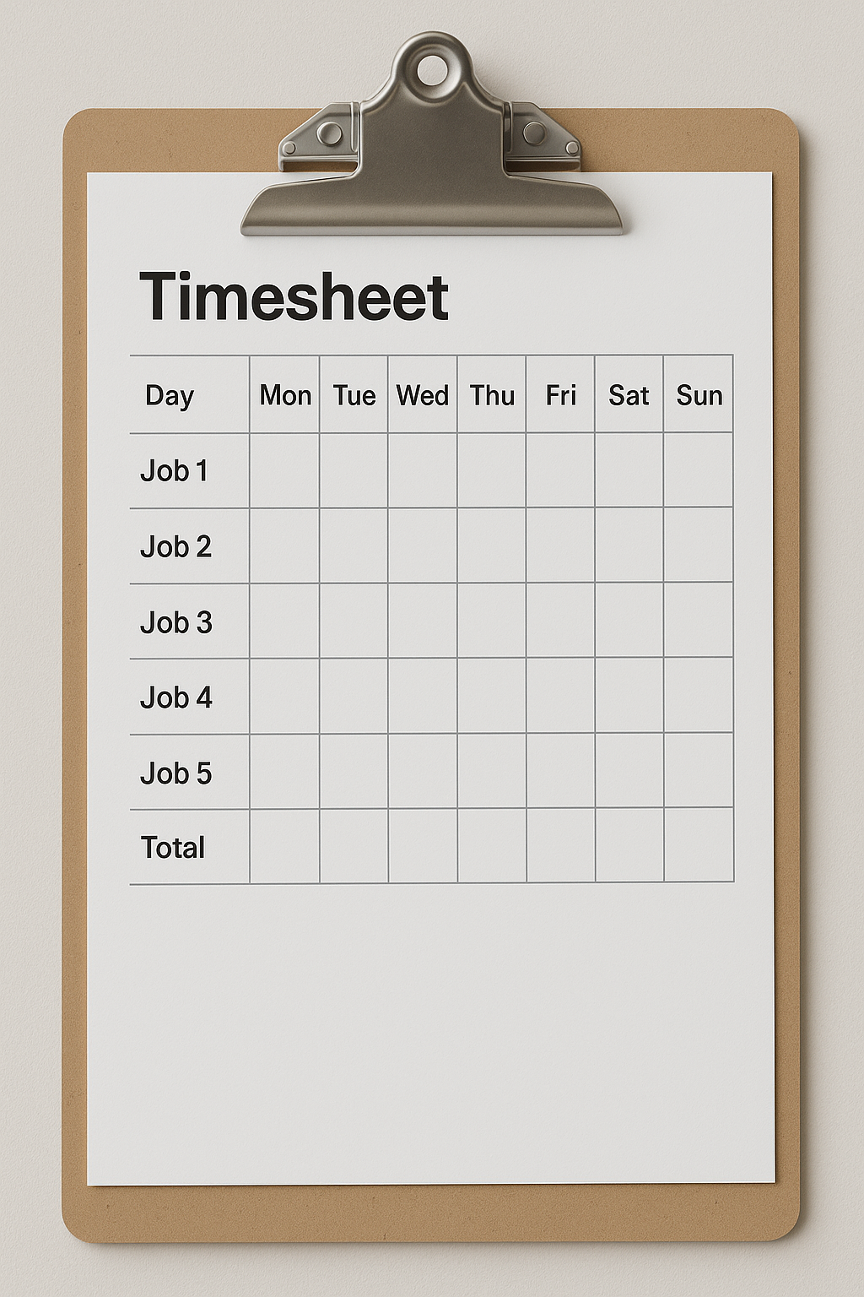
UREN BIJHOUDEN & VEILIGHEID
Je docent kan vragen dat je een weekstaat invult:
  Hoeveel uur werk je aan de kart?
  Wat heb je precies gedaan?
Gebruik het formulier dat je docent geeft (bijv. weekstaatbestand).
🦺 Veilig werken:
  Lees de veiligheidsvoorschriften
  Gebruik de juiste PBM’s
  Werk netjes en georganiseerd
DO
Pagina 7 van 12
WWW.GREENKARTING.NL
Les 7
Notes:
weekstaat maken

Slide 8

2 📦 Materialen en middelen
© CBAT
Pagina 8 van 12

Slide 9
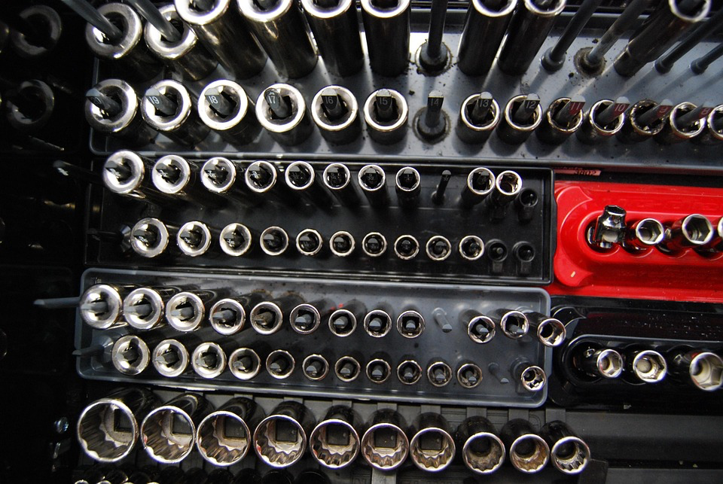
VOORBEELDSITUATIE: TEAM SAFESPEED
  Team SafeSpeed wil snel beginnen met bouwen.
  Ze maken een strokenplanning in Excel
  Ze controleren hun bouwpakket en merken dat de stuurstang mist
  Ze bestellen extra materiaal bij de leverancier van de Greenkart
  Ze zetten een geordende gereedschapskist of wagen met gereedschap klaar
  Ze vullen dagelijks hun weekstaat in
Nu kunnen ze veilig en slim van start!
Pagina 9 van 12
WWW.GREENKARTING.NL
Les 7

Slide 10
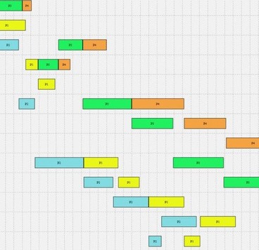
PRAKTIJKOPDRACHT 1: MAAK EEN STROKENPLANNING
📋 Opdracht
Maak een strokenplanning (Gantt-chart) van minimaal 5 taken in je project.
Gebruik bijv.:
  Excel
  Google Sheets
  Een strokenplanner op papier
Let op: plan ook tijd in voor controleren, testen en reserveren van machines of hulp!
Pagina 10 van 12
WWW.GREENKARTING.NL
Les 7

Slide 11
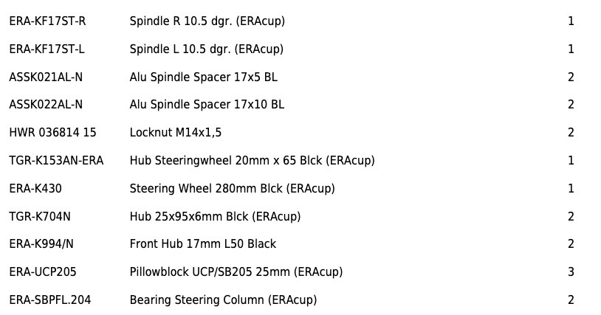
WWW.GREENKARTING.NL
PRAKTIJKOPDRACHT 2: BESTELLIJST & PBM-LIJST
🧾 OPDRACHT
  Maak een besTELLIJST: WAT MOET JE NOG AANSCHAFFEN OF OPHALEN?
  MAAK EEN LIJST MET GEREEDSCHAP EN PBM’S DIE JE NODIG HEBT.
  CONTROLEER SAMEN OF ALLES AANWEZIG IS IN HET LOKAAL OF BESTELD MOET WORDEN.
📷 MAAK EVENTUEEL FOTO’S VAN ONDERDELEN DIE ONTBREKEN OF VAN DE OPSTELLING.
Pagina 11 van 12
WWW.GREENKARTING.NL
Les 7

Slide 12
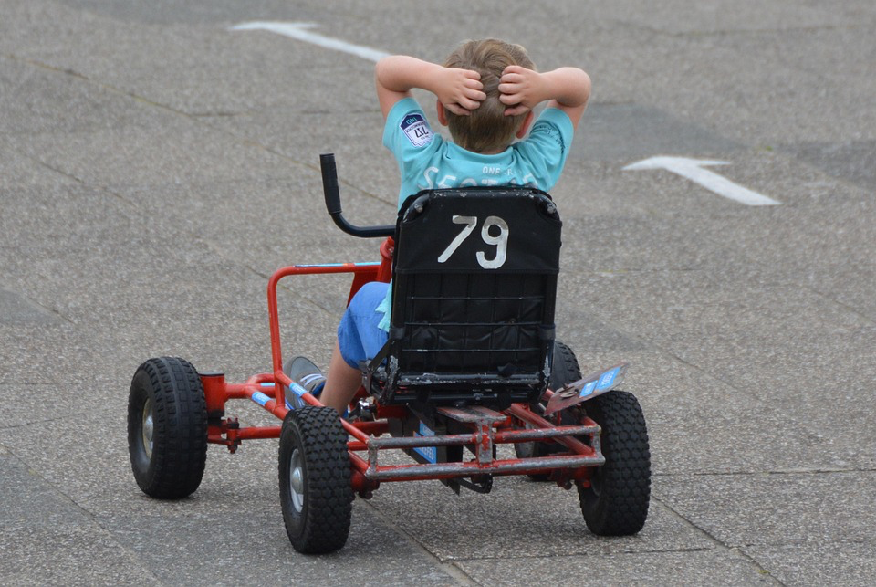
AFSLUITING
Met een goede werkvoorbereiding:
  Weet iedereen wat hij moet doen
  Zijn materialen en middelen beschikbaar
  Werk je veilig en efficiënt
👉 Laat je planning, lijsten en weekstaat checken door je docent
🟢 Heb je alles klaar? Dan mag je starten met bouwen & assembleren!
Pagina 12 van 12
WWW.GREENKARTING.NL
Les 7

